Slide 1
Использование психотехник для развития психических функции у детей с ОВЗ

Slide 2
Регуляторные функции
Управляющие функции обеспечивают:
Познавательные процессы
Речевые процессы
Двигательный контроль
Эмоциональные процессы

Slide 4
Развитие процессов регуляции
Избирательность познавательной деятельности
Контроль за собственным поведением
Планирование собственной деятельности
Что мне нужно делать в первую очередь?
Как контролировать?
Какие условия планирования?

Slide 5
Движение как основа развития
ДВИЖЕНИЕ
АДАПТИВНОСТЬ
экономичность
ПСИХОМОТОРНОЕ РАЗВИТИЕ

Slide 6
Синкинезии
Содружественные движения
Несамостоятельность движений
СИНКИНЕЗИИ
Трудности торможения
Нарушение избирательности

Slide 7
Характеристика синкинезий
ГОРИЗОНТАЛЬНЫЕ ЗЕРКАЛЬНЫЕ
ВЕРТИКАЛЬНЫЕ ОСЕВЫЕ
При нормальном развитии полностью исчезает к 10-12 годам
Грубых синкинезий нет уже к 5 годам

Slide 8
Упражнения (логика использования)
ноги
ЛИЦО
глаза
руки

Slide 9
Проверка контроля и произвольности

Slide 10
Игра «Хлопки»
Педагог 1 раз хлопает – ребенок 2 раз в ответ
И (или) Педагог показывает 1 палец – ребенок в ответ 2 раза
И (или) Педагог поднимает зеленый мячик – ребенок поднимает в ответ из 2 цветных мячиков зеленый (затем усложнение со сменой цвета мячика)

Slide 15
Зрительный и речевой контроль (далее по принципу паровозика)

Slide 16
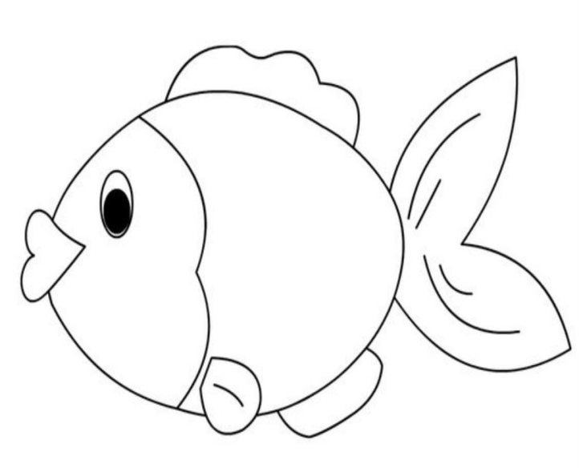
«ДОМИК», «Рыбка», «Башенка» и т.п.
Передача информации и сличение рисунков

Slide 17
Эмоциональный контроль (снижение импульсивности)
«Речка-берег»
(по команде шагаем в речку и при смене команды на берег)
Затем по принципу конфликта (речка, педагог на берегу и наоборот!!!)

Slide 18
«Блины»
Мама нам печет блины, очень вкусные они!

Slide 19
«Камушки-заборчики-солнышки»
По команде делать упражнение на внимание (педагог специально запутывает детей)

Slide 20
Кулчок-ребро-ладонь
Со сменой позиции!

Slide 21
«Губки»
Левой рукой сжимаем, а правой рукой – трем.
Затем смена позиции!

Slide 22
«Колодец», «Рыба» и т.п.
Изолированные движения конкретными пальцами!

